Slide 1
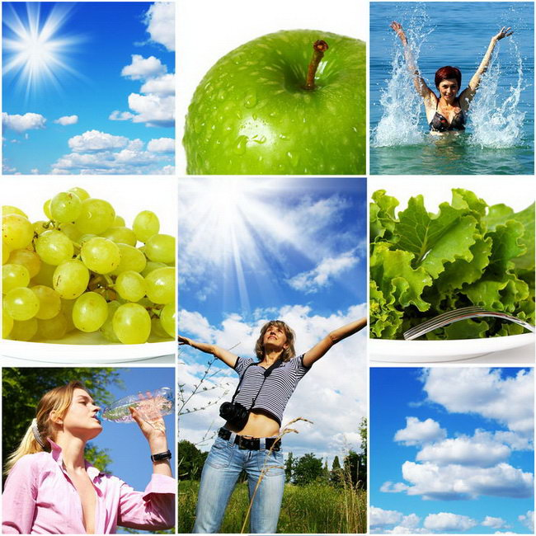
Основы здорового образа жизни студента.
+Психофизиологические основы труда .
Средства физической культуры в регулировании работоспособности.

Slide 2

Здоровье - это состояние физического, духовного и социального благополучия. Основное условие и залог полноценной и счастливой жизни.
Здоровье помогает нам выполнять наши планы,
успешно решать основные жизненные задачи,
преодолевать трудности,
а если придется, то и значительные перегрузки.

Slide 3

Вообще, можно говорить о трех видах здоровья: о здоровье физическом, психическом и нравственном (социальном).
Физическое здоровье - это естественное состояние организма, обусловленное нормальным функционированием всех его органов и систем.
Психическое здоровье зависит от состояния головного мозга, оно характеризуется уровнем и качеством мышления, развитием внимания и памяти, степенью эмоциональной устойчивости, развитием волевых качеств.
Нравственное здоровье человека определяется моральными принципами, которые являются основой социальной жизни человека (сознательное отношение к труду, овладение сокровищами культуры, стремление к саморазвитию и молодость души)

Slide 4

Обычно люди становятся жертвами малоподвижности (гиподинамии), вызывающей преждевременное старение.
Другие излишествуют в еде, вызывая, тем самым, развитие ожирения, склероза сосудов, а у некоторых – сахарного диабета.
Третьи не умеют отдыхать, отвлекаться от умственных и бытовых забот, что, в конечном итоге, приводит к заболеваниям внутренних органов.

Slide 5
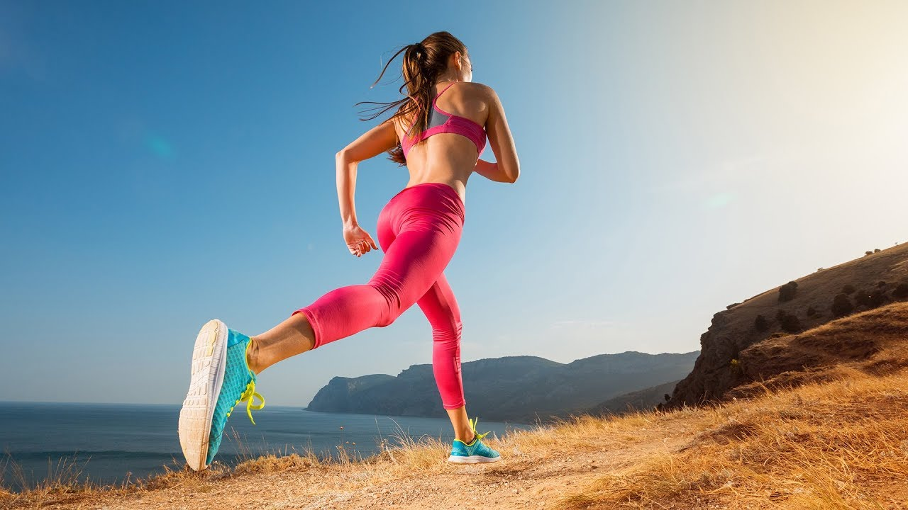
От чего зависит здоровье?
Здоровье человека - результат сложного взаимодействия социальных, средовых и биологических факторов. Считается, что вклад различных влияний в состояние здоровья следующий:
наследственность - 20%;
окружающая среда - 20%;
уровень медицинской помощи - 10%;
образ жизни - 50%.

Slide 6
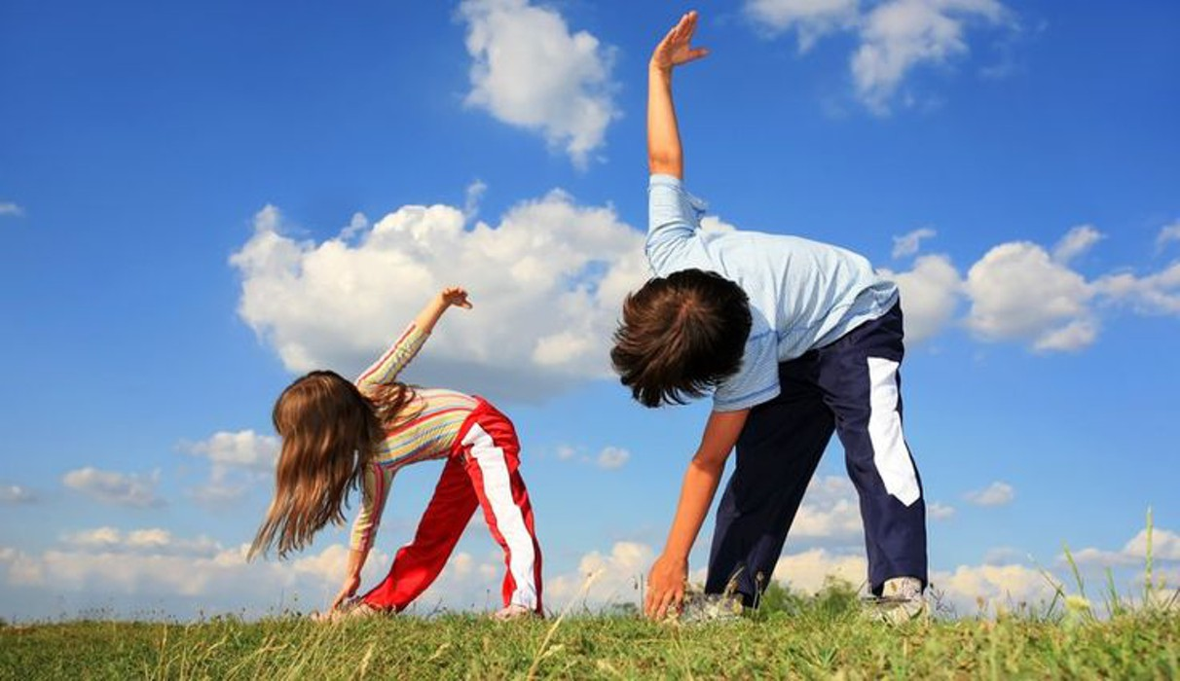
Наследственность.
Это присущее всем организмам свойство повторять в ряду поколений одинаковые признаки и особенности развития, способность передавать от одного поколения к другому материальные структуры клетки, содержащие программы развития из них новых особей.

Slide 7

Окружающая среда
Реакции организма на загрязнения зависят от индивидуальных особенностей: возраста, пола, состояния здоровья. Как правило, более уязвимы дети, пожилые и престарелые, больные люди.
Приспосабливаясь к неблагоприятным экологическим условиям, организм человека испытывает утомления.
В зависимости от величины нагрузки, степени подготовки организма итог различный, либо стимулирующее, либо угнетающее воздействие на самочувствие человека

Slide 8

Здоровый образ жизни включает в себя следующие основные элементы:
рациональный режим труда и отдыха,
искоренение вредных привычек,
оптимальный двигательный режим,
личную гигиену,
закаливание,
рациональное питание и т.п.

Slide 9
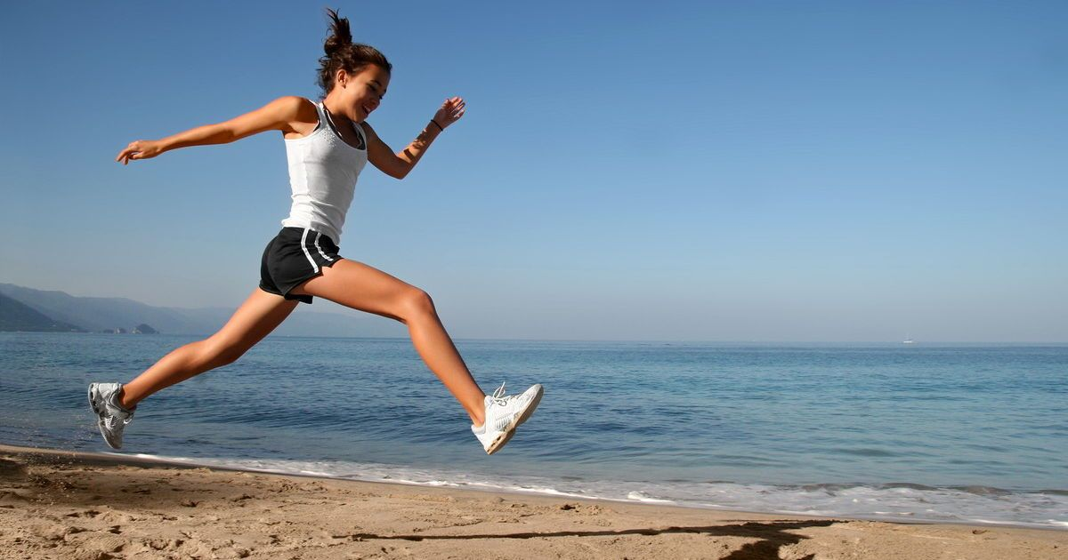
рациональный режим труда и отдыха
Систематический и хорошо организованный процесс умственного труда чрезвычайно благотворно влияет на нервную систему, сердце и сосуды.
Постоянная тренировка в процессе труда укрепляет наше тело.
Напротив, безделье приводит к вялости мускулатуры, нарушению обмена веществ, ожирению и преждевременному одряхлению.

Slide 10

рациональный режим труда и отдыха
После занятий в университете и обеда, 1,5-2 часа необходимо потратить на отдых. Отдых вовсе не означает состояния полного покоя. Характер отдыха противоположен характеру работы человека («контрастный» принцип построения отдыха).
Во время работы через каждые 50 минут труда нужно отдыхать 10 минут (сделать легкую гимнастику). Необходимо избегать переутомления и однообразного труда. Например, нецелесообразно 4 часа подряд читать книги. Лучше чередование физических и умственных нагрузок.

Slide 11

Профилактика вредных привычек.
курение, алкоголь, наркотики. Эти нарушители здоровья являются причиной многих заболеваний, резко сокращают продолжительность жизни, снижают работоспособность, пагубно отражаются на здоровье подрастающего поколения и на здоровье их будущих детей.
с курением непосредственно связаны самые серьезные болезни сердца, сосудов, легких. Курение не только подтачивает здоровье, но и забирает силы в самом прямом смысле. Как установили специалисты, через 5-9 минут после выкуривания одной только сигареты мускульная сила снижается на 15%. Отнюдь не стимулирует курение и умственную деятельность.

Slide 12
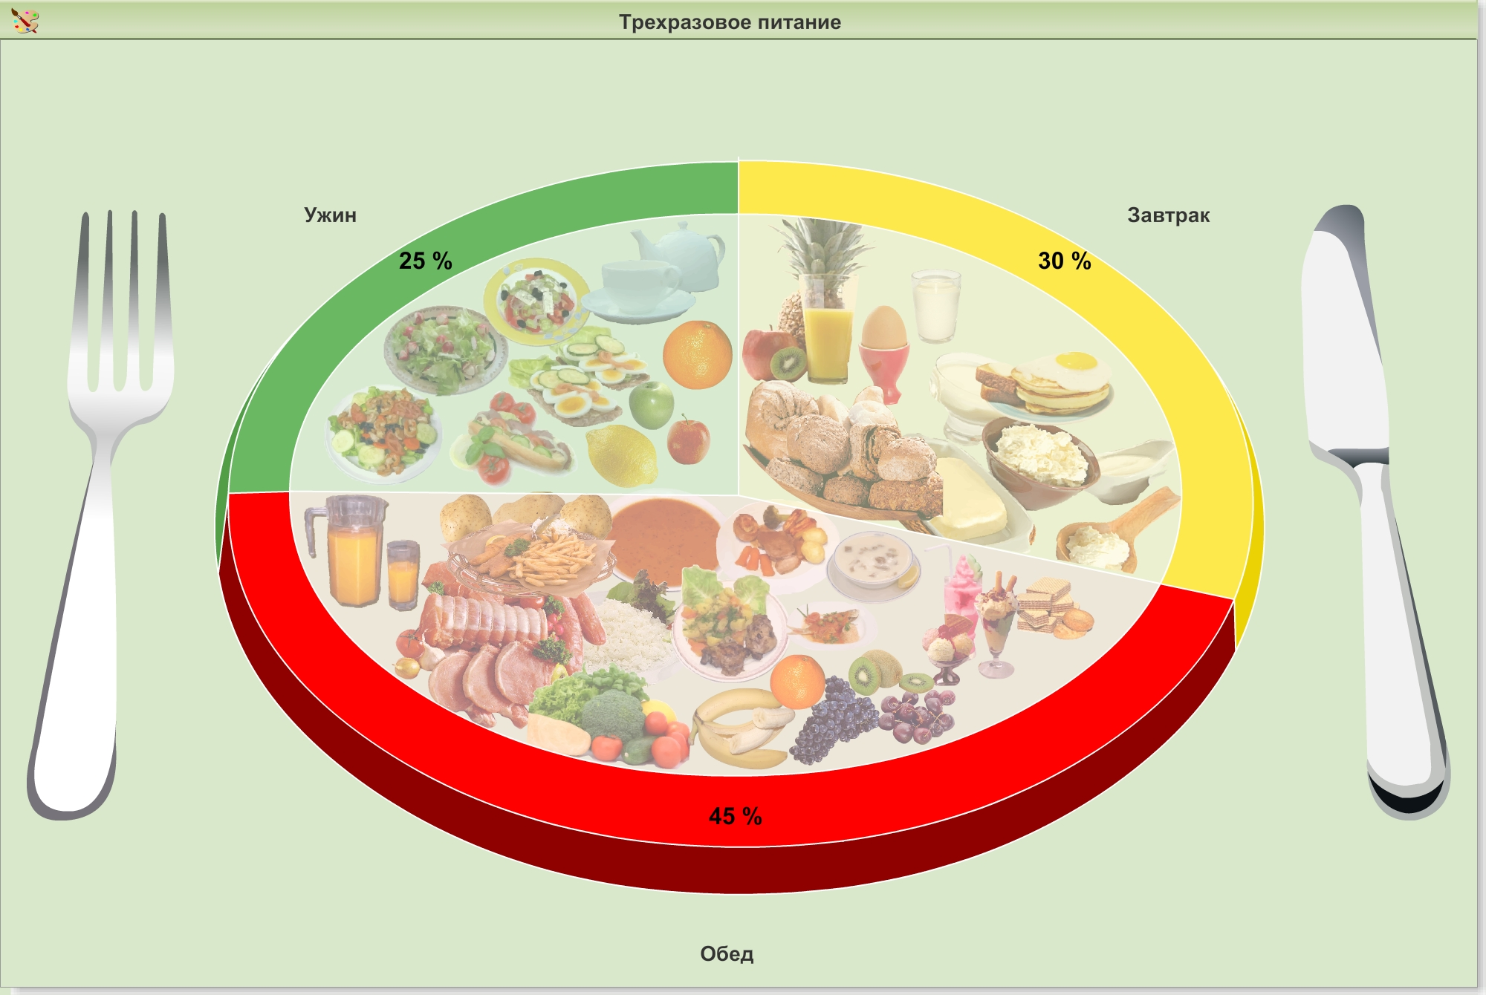
Режим питания.
Первый закон - равновесие получаемой и расходуемой энергии.
Второй закон - соответствие химического состава рациона физиологическим потребностям организма в пищевых веществах.

Slide 13
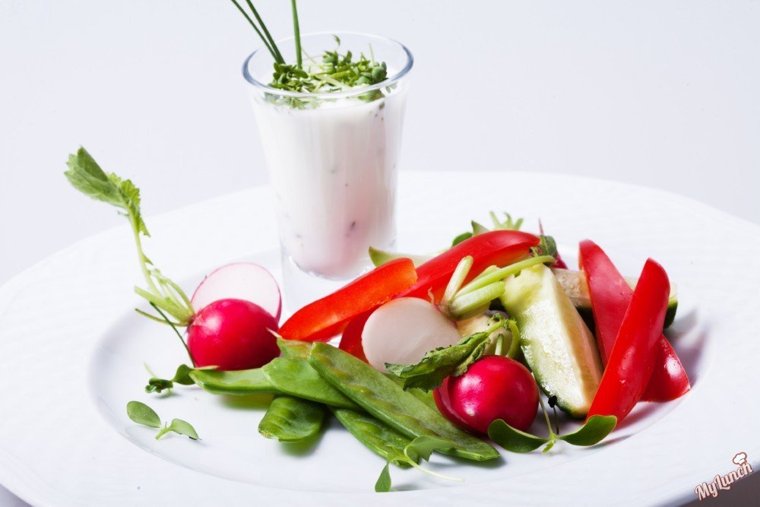
Принципы питания
Организм человека расходует энергию не только в период физической активности (во время работы, занятий спортом и др.), но и в состоянии относительного покоя (во время сна, отдыха лежа), когда энергия используется для поддержания физиологических функций организма - сохранения постоянной температуры тела.
- прием пищи только при ощущениях голода;
- отказ от приема пищи при болях, умственном и физическом недомогании, при лихорадке и повышенной температуре тела;
- отказ от приема пищи непосредственно перед сном, а также до и после серьезной работы, физической либо умственной.
Очень важно иметь свободное время для усвоения пищи. Представление, что физические упражнения после еды способствуют пищеварению, является грубой ошибкой.
Прием пищи должен состоять из смешанных продуктов, являющихся источниками белков, жиров и углеводов, витаминов и минеральных веществ.

Slide 14
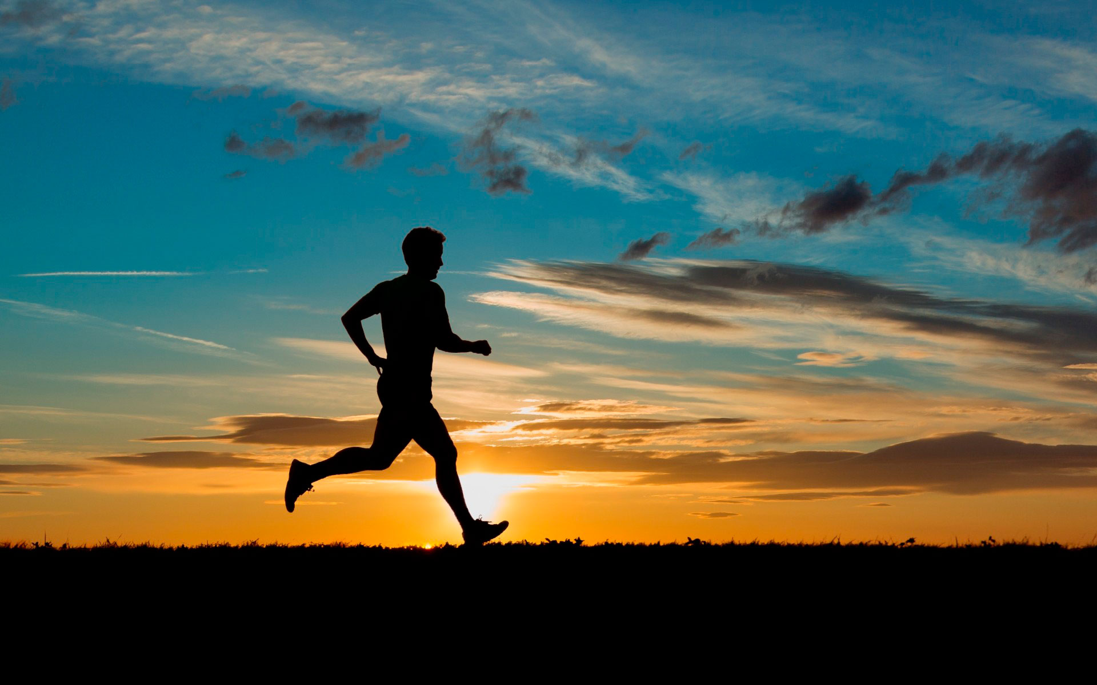
Двигательная активность
важнейшее условие здорового образа жизни.
Его основу составляют систематические занятия физическими упражнениями и спортом, эффективно решающие задачи укрепления здоровья и развития физических способностей молодежи, сохранения здоровья и двигательных навыков, усиления профилактики неблагоприятных возрастных изменений.
взрослый человек должен в день делать минимум 10-15 тыс. шагов.
нормы недельного объема высокой двигательной активности: 10 - 14 часов;

Slide 15
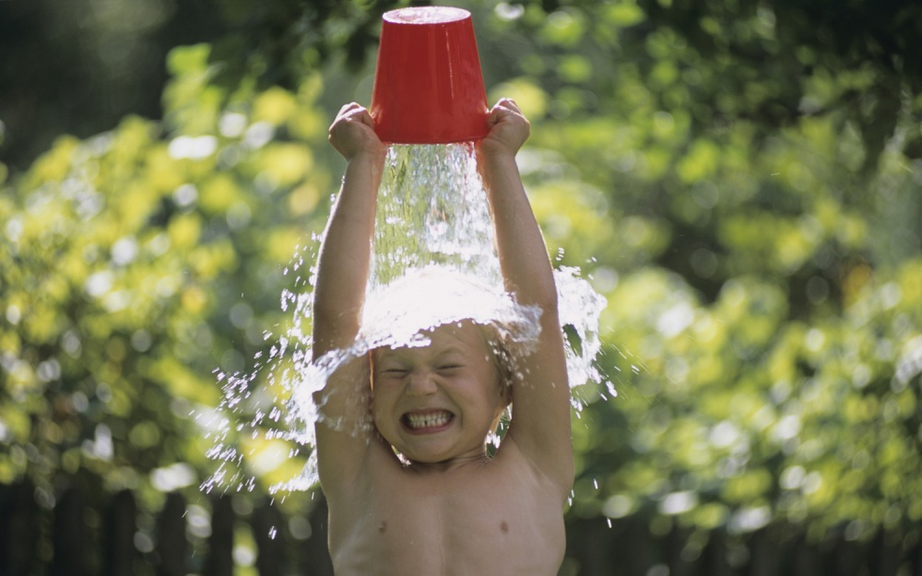
Закаливание
Широко известны различные способы закаливания - от воздушных ванн до обливания холодной водой.
Основные принципы их правильного применения должны знать все: систематичность и последовательность; учет индивидуальных особенностей, состояния здоровья и эмоциональные реакции на процедуру.
Контрастные души тренируют нервно-сосудистый аппарат кожи и подкожной клетчатки, совершенствуя физическую терморегуляцию, оказывают стимулирующее воздействие и на центральные нервные механизмы, как стимулятор нервной системы, снимая утомление и повышая работоспособность.

Slide 16
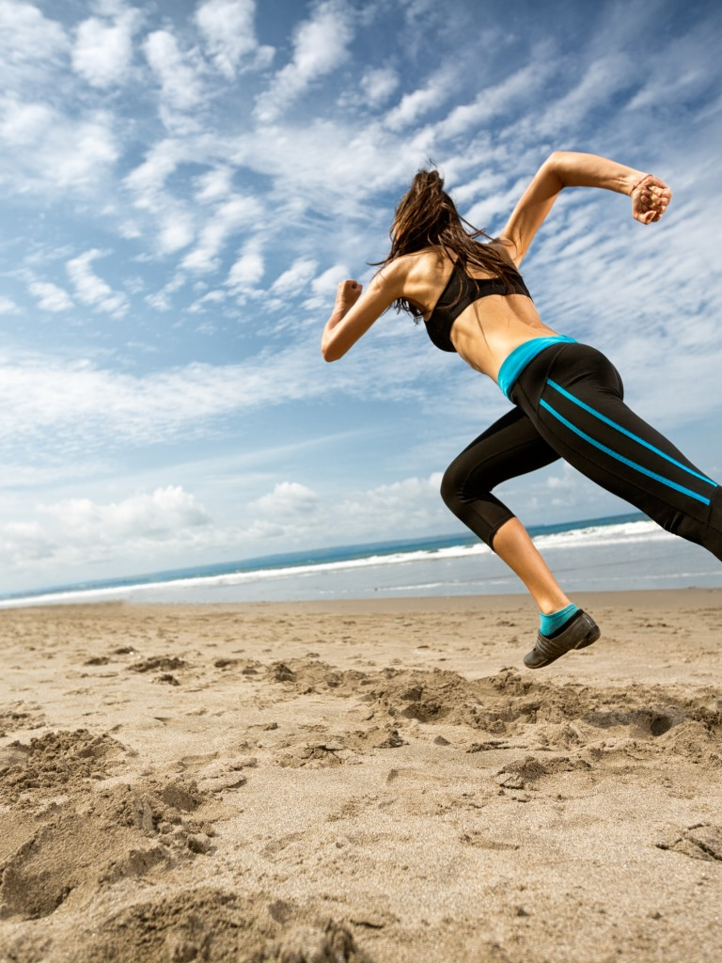
Функциональные резервы организма.
можно разбить на подсистемы:
1. Биохимические резервы (реакции обмена). Количество гормонов которое используется в стрессовой ситуации, у спортсменов в несколько раз большее.
2. Физиологические резервы (на уровне клеток, органов, систем органов).Скажем, у человека в спокойном состоянии через легкие проходит 5-9 литров воздуха в минуту. Некоторые высоко тренированные спортсмены могут произвольно в течение 10-11 минут ежеминутно пропускать через свои легкие 150 литров воздуха
3. Психические резервы. Стрессоустойчивость, подготовленные люди могут выполнять большие объёмы нагрузки, невзирая на стресс, который мешает достижению цели.

Slide 17

Психологическая саморегуляция
От настроения очень многое зависит, при хорошем все улучшается, а при плохом : вспоминаются какие-то досадные мелочи, обиды, работоспособность резко падает, теряется интерес к учёбе, все становится скучным.
Наше настроение определяется в первую очередь эмоциями и связанными с ними чувствами. Эмоции - это первичные, простейшие виды реакции на какие-либо раздражители.
Но настроение имеет не только психическую, но и психофизиологическую основу, управляется гормональным аппаратом. Продукция этих гормонов в первую очередь подчинена психике.
Хорошее настроение можно произвольно создавать, его можно поддерживать, наконец, способность быть в хорошем настроении можно и нужно тренировать.

Slide 18

Огромное значение при этом имеет общее функциональное состояние, и в первую очередь работоспособность. Если работоспособность снижается, четкое взаимодействие элементов системы нарушается. Ухудшается эмоциональная устойчивость, многое начинает раздражать.
Начните утро с гимнастики, каждое упражнение дает специальную нагрузку на мышцы, улучшает кровообращение, обмен веществ, запускает работу гормональной и остальных систем, способствует оптимизации его работы.
Во время сна организм находится в особом функциональном состоянии. Следовательно надо восстановить привычные взаимосвязи между мозгом и мышцами.
Мышцы должны четко и послушно выполнять все команды, и способствовать выработке гормонов, создающих положительные эмоции и бодрость.

Slide 19
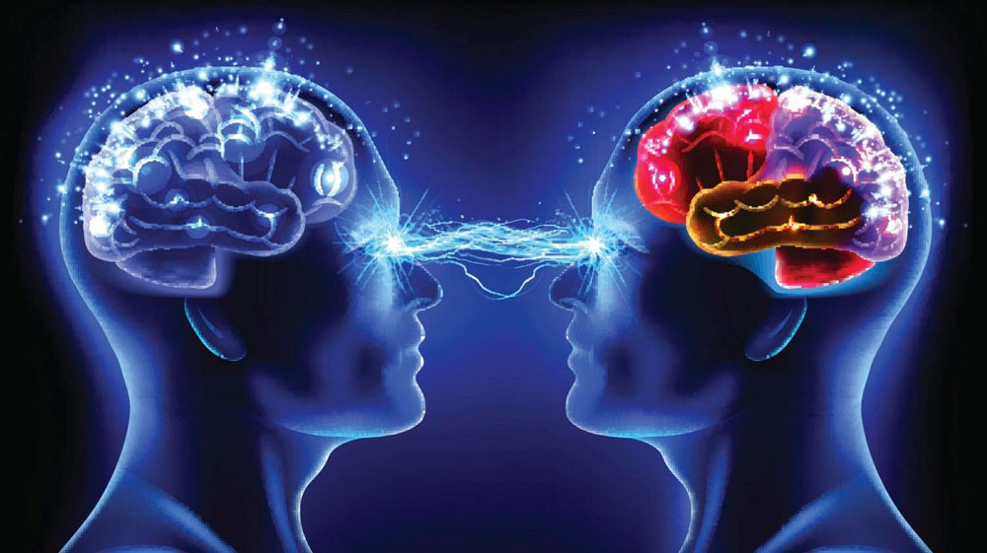
В сознании должно сформироваться четкое представление о том, что движение не самоцель. Оно нужно, в частности, для стимуляции «производства» нашим организмом биологически необходимых веществ, вызывающих положительные эмоции, снижающие чувство напряженности, тоски, депрессии. Особенно стимулирует психику новизна впечатлений, вызывающая положительные эмоции.

Slide 20

Физическое самовоспитание
За Вас, никто не сможет сберечь и приумножить здоровье! Нужно прикладывать усилия, и это окупиться во много раз.
Соблюдая условия ЗОЖ (активность, питание, режим нагрузки и отдыха и т.д.) Вы перестанете болеть и будет больше сил и на учебу, и на личную жизнь.

Slide 21

Итого
Люди имеют массу дел и обязанностей. Порою им не хватает времени даже на свои дела. В результате, с горою мелочных технических проблем человек просто забывает главные истины и цели. Забывает о своем здоровье. Он не спит по ночам, не уделяет должного внимания гигиене, не бегает по утрам, ездит на машине . Поэтому надо обязательно продумывать свои жизненные задачи и цели, чтобы выделить тем самым время для укрепления своего здоровья!

Slide 22

Основные понятия.
Работоспособность - потенциальная возможность человека выполнить целесообразную, мотивированную деятельность на заданном уровне эффективности в течение определенного времени.
Зависит от внешних условий деятельности и психофизиологических резервов человека.
Различают максимальную, оптимальную и сниженную работоспособность.

Slide 23

Утомление
временное объективное снижение работоспособности под влиянием длительного воздействия нагрузки на организм человека.
Сопровождается потерей интереса к работе, преобладанием мотивации на прекращение деятельности, негативными эмоциональными реакциями.

Slide 24

Переутомление
накопление утомления по причинам нерационального режима труда и отдыха при отсутствии своевременного восстановления. Влечет за собой снижение работоспособности и продуктивности труда, появление раздражительности, головной боли, расстройство сна и т.п. Переутомление бывает начинающееся, легкое, выраженное, тяжелое.

Slide 25
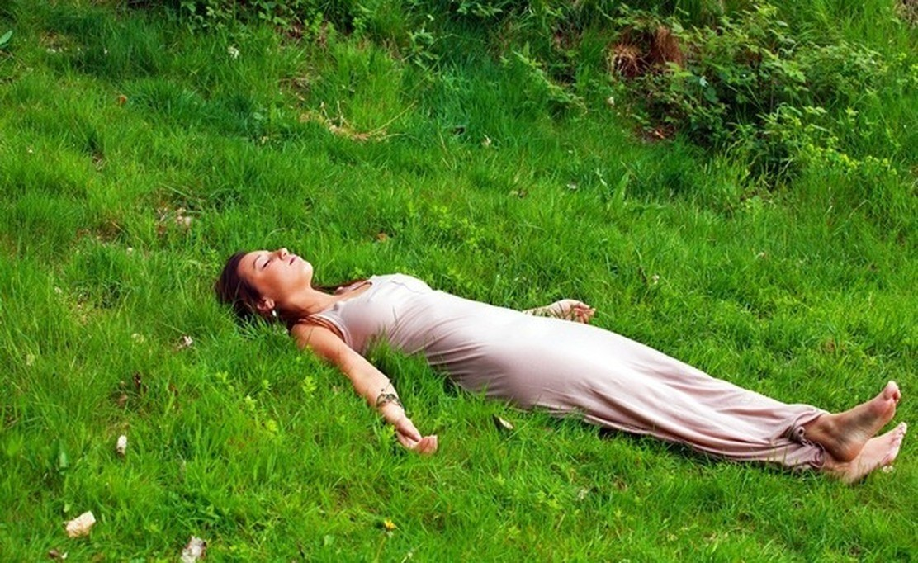
Рекреация и Релаксация
Отдых с помощью сил природы, необходимый для восстановления сил организма после физической и умственной нагрузки.
состояние покоя и расслабленности, возникающее вследствие снятия напряжения после больших физических нагрузок, сильных переживаний и т.п.

Slide 26

Студенческий возраст характеризуется интенсивной работой над формированием своей личности, выработкой стиля поведения. Это время поисков молодыми людьми ответов на разнообразные нравственно-этические, эстетические, научные, общекультурные, политические и другие вопросы.

Slide 27
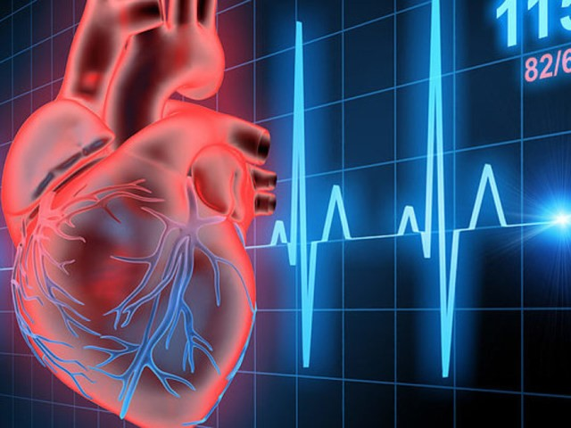
Объективные и субъективные факторы обучения и реакция на них организма студентов.
противоречия между большим объемом учебной информации и дефицитом времени на её освоение;
Эти противоречия создают высокое нервно-эмоциональное напряжение, которое отрицательно отражается на здоровье и, особенно, на психофизическом состоянии студентов.

Slide 28

На психофизическом состоянии студентов отражаются также объективные и субъективные факторы.
К объективным факторам относятся возраст, пол, состояние здоровья, величина учебной нагрузки и продолжительность отдыха.

Slide 29
Субъективные факторы
включают в себя 1 мотивацию,
2 уровень знаний,
3 способность адаптироваться к новым условиям обучения в вузе,
4 психофизические возможности,
5 нервно-психическую устойчивость,
6 личностные качества (характер, темперамент, коммуникабельность и др.),
7 работоспособность,
8 утомляемость и т.п.

Slide 30

Скрытые трудности
К факторам риска, способствующим появлению сердечно-сосудистых, нервных и психических заболеваний, относятся :
1 социальные перемены,
2 жизненные трудности,
3 непонимание близкими людьми,
4 нетерпение,
5 постоянное ощущение недостатка времени,
6 торопливая еда,
7 мотивационный конфликт.

Slide 31
Отрицательное воздействие на организм усиливается при суммарном влиянии нескольких факторов риска, когда они воздействуют одновременно и принимают хронический характер.

Slide 32

Ценность мотивации
Усталость нарастает при непонимании значения выполняемой работы, неудовлетворенности её результатами.
Наоборот, усиление интереса, успешное завершение работы снижает чувство усталости.

Slide 33
Работоспособность в умственном труде и влияние на нее внешних и внутренних факторов.
Колебания работоспособности в течение суток соответствуют биологическим ритмам организма. Высокая работоспособность в любом виде деятельности обеспечивается только в том случае, если жизненный (рабочий) ритм правильно согласуется со свойственными организму биологическими ритмами его психофизиологических функций

Slide 34
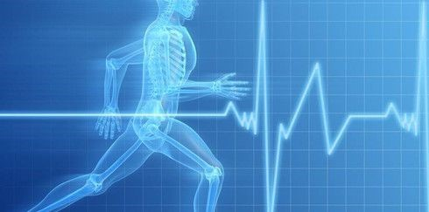
Средства физической культуры в регулировании умственной работоспособности, психоэмоционального и функционального состояния студентов.
Среди мероприятий направленных на повышение умственной работоспособности студентов, на преодоление и профилактику психоэмоционального и функционального перенапряжения можно рекомендовать следующие:

Slide 35

1 систематическое изучение учебных предметов студентами в семестре, без "штурма"в период зачетов и экзаменов;
2 ритмичную и системную организацию умственного труда;
3 постоянное поддержание эмоции интереса;
4 совершенствование межличностных отношений студентов между собой и преподавателями вуза, воспитание чувств;
5 организацию рационального режима труда, питания, сна и отдыха;

Slide 36

6 отказ от вредных привычек: употребления алкоголя и наркотиков, курения и токсикомании;
7 двигательную активность и физическую тренировку, постоянное поддержание организма в состоянии оптимальной физической тренированности;
8 обучение студентов методам самоконтроля за состоянием организма с целью выявления отклонений от нормы и своевременной корректировки и устранения этих отклонений средствами профилактики.

Slide 37

Использование физических упражнений как средства активного отдыха.
Различают отдых пассивный и активный, связанный с двигательной деятельностью.
Активный- оказывает благоприятное влияние на состояние мышечной, дыхательной и сердечно-сосудистой систем, активизирует сенсомоторную зону коры больших полушарий, поднимает тонус всего организма, способствует активному протеканию восстановительных процессов.

Slide 38

"Малые формы"физической культуры в режиме учебного труда студентов.
К ним относятся
1 утренняя гигиеническая гимнастика,
2 физкультурная пауза,
3 микропаузы в учебном труде студентов с использованием физических упражнений (физкультминуты).

Slide 39
обобщение
Динамика учебного процесса с его неравномерностью распределения нагрузок и интенсификацией во время экзаменационной сессии является своего рода испытанием организма студентов. Происходит снижение функциональной устойчивости к физическим и психоэмоциональным нагрузкам, возрастает негативное влияние гиподинамики, нарушений режимов труда и отдыха, сна и питания, интоксикации организма из-за вредных привычек; возникает состояние общего утомления, переходящее в переутомление.

Slide 40

Индивидуальный подход к своей работоспособности
Позитивный характер изменений умственной работоспособности достигается во многом при адекватном для каждого индивида использовании средств физической культуры, методов и режимов воздействия.

Slide 41
Что дает правильный Индивидуальный подход?
1 длительное сохранение работоспособности в учебном труде;
2 ускоренная врабатываемость;
3 способность к ускоренному восстановлению;
4 эмоциональная и волевая устойчивость к сбивающим факторам, итог-положительный эмоциональный фон;
5 снижение физиологической стоимости учебного труда на единицу работы.

Slide 42
1. Дайте определение «здоровье» в уставе Всемирной организации здравоохранения:
а) Состояние полного физического, душевного и социального благополучия.
б) Способность организма к выполнению профессиональных функций.
в) Отсутствие болезни.

Slide 43
2. Наиболее важным слагаемым здорового образа жизни является:
а) Рациональное питание
б) Личная и общественная гигиена
в) Двигательный режим

Slide 44
3. Что не относится к здоровому образу жизни:
а) Продолжительный отдых
б) Правильное питание
в) Физические нагрузки

Slide 45
4. Какой фактор не оказывает влияние на здоровье человека:
а) Наследственность
б) Экологическая обстановка
в) Уровень развития науки

Slide 46
5. Назовите питательные вещества имеющие энергетическую ценность:
а) Вода, белки, жиры и углеводы
б) Белки, жиры, углеводы
в) Белки, жиры, углеводы, минеральные соли

Slide 47
6.Что такое утомление?
а) Состояние временного снижения работоспособности человека
б) Отдых после физических нагрузок
в) Изменения в организме человека

Slide 48
7.В процессе продолжительной умственной работы происходят :
а) Уменьшение время реакции и повышение сосредоточения внимания;
б) Уменьшение время реакции;
в) Увеличение время реакции и снижение устойчивости внимания;
г) Повышение сосредоточения внимания.

Slide 49
8.Фактор, негативно влияющий на умственную работоспособность :
а) Хорошее состояние здоровья;
б) Тишина;
в) Шум;
г) Хорошая освещенность рабочего помещения.

Slide 50
9. Чем характеризуется утомление:
а) Отказом от работы
б) Временным снижением работоспособности
в) Повышенной ЧСС

Slide 51
10.При напряженной физической работе утомление в первую очередь наступает в:
а) Мышцах
б) В ЦНС
в) Во всем организме

Slide 52

Конец
Надеюсь, что многие из Вас, вынесли, что то новое и полезное для себя.

